Slide 1
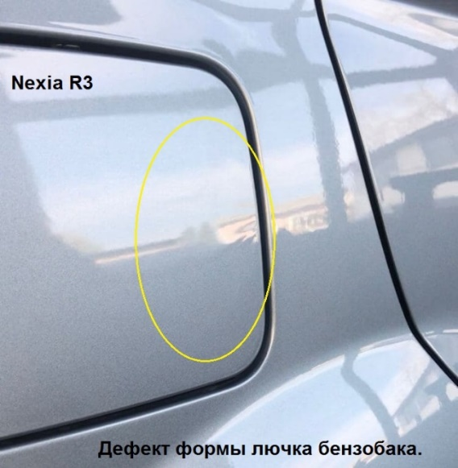
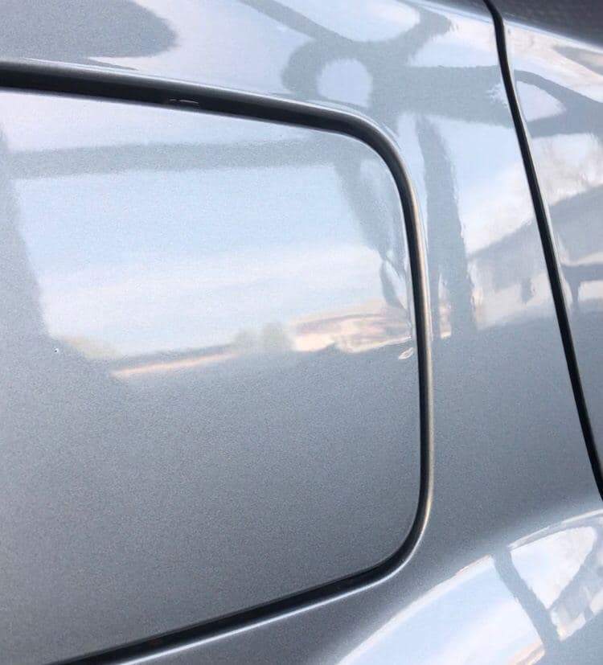
Сифат муаммоларини хал килиш хисоботи |  |  |  |  |  |  | Cтатус: | Маъсул ходим:
Модел: | Цех/булим: | Муаммо аникланган сана: | Ишлаб чикаришда нуксонли автомобиллар сони: |  | Бозорда аникланган рекламациялар сони |  |  | Газибаев Ф.
Т250 | Уз-Корам Коф | 10.11.2020 | 1 |  | 1 |  | Расмлар
1. Нуксонни тафсилоти: Волнистость и кривизна плоскости поверхности лючка бензобака. Предположительно дефект при литье пластмассы на производстве лючка.
2. Нуксонни туб сабаби: В процессе литья детали FFD произошла ошибка (давление упало)
3. Нуксонни вактинча тухтатиш усули: сортировка всех деталей
4. Нуксонга йукотишлар буйича изох беринг:--
5. Нуксонни бартараф килиш чора тадбирлари: перепроверить программу литья FFD на ТПА .
Бажариладиган ишлар |  |  | Булим/цех | Жавобгар |  | Муддат
Со стороны Уз-Корам Ко произведена замена детали FFD , акт будет получен по прибытие сотрудников Уз-Корам на рабочее место. |  |  | Уз-Корам | Кодиров Н |  | 18.11.2020
После заключения анализа проблемной детали FFD предоставим точную причину. |  |  | Уз-Корам | Зокиров И. |  | 20.11.2020
6. Нуксон учун килинган сарф харажатлари (QUALITY COST): |  |  |  |  |  |  | Brake Point сана 20.11.2020 МШТ XWB

